Slide 1
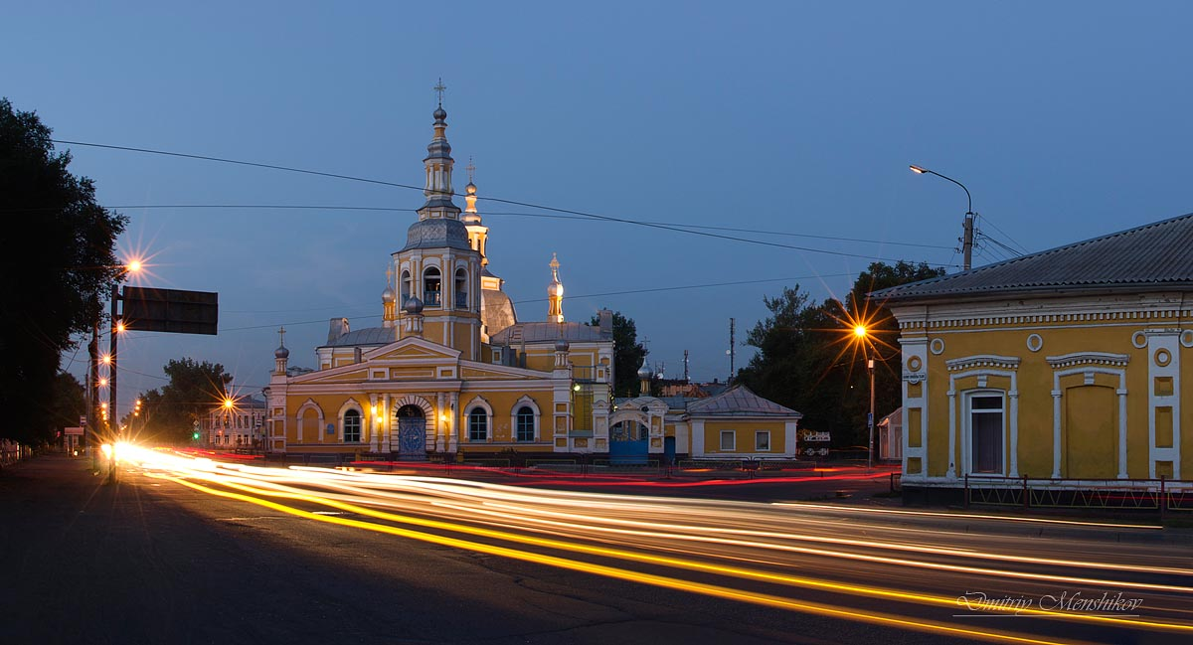

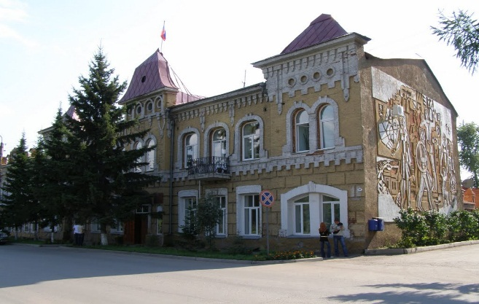

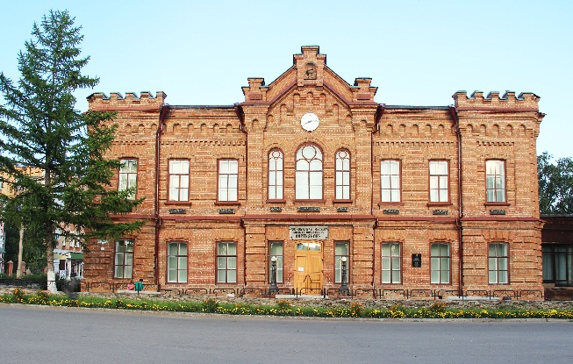
Отчет об исполнении бюджета за 2015 год МКУ «Управление городского хозяйства»
город Минусинск
Пономарева Татьяна Ивановна,
Директор муниципального казенного учреждения «Управление
Городского хозяйства» администрации города Минусинска
e-mail: edinzakaz@mail.ru,
http://ez.minusinsk.info

Slide 2
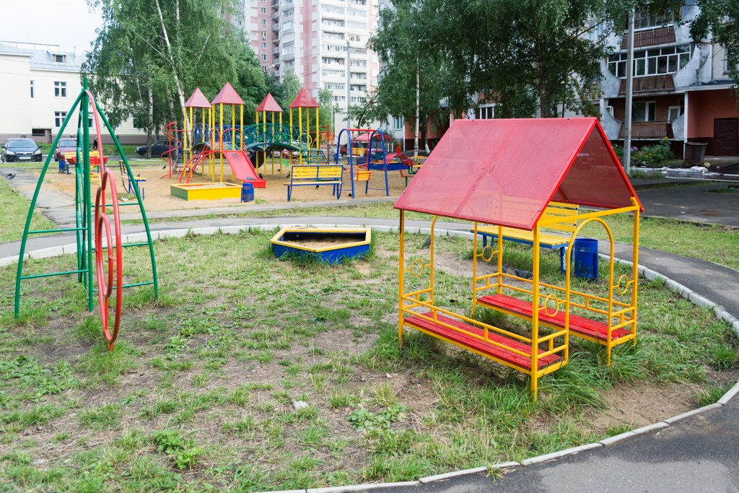
Муниципальная программа «Благоустройство территории муниципального образования город Минусинск»
№ п/п | Наименование подпрограммы, мероприятия | Объем освоенных бюджетных средств в 2015 году, тыс. руб.
 | Подпрограмма «Благоустройство муниципального образования город Минусинск» | 9 606,7
1. | Мероприятия: Выполнены работы по благоустройству территорий, прилегающих к дошкольным и школьным учреждениям и многоквартирным домам в том числе | 4 888,787
1.1. | Устройство и ремонт асфальтобетонного покрытия дорог, въездов и проездов, тротуаров, прилегающих к жилым домам, устройство парковок на территориях, прилегающих к жилым домам, установка автобусного павильона, устройство автобусных остановок | 1 889,80

Slide 3
Муниципальная программа «Благоустройство территории муниципального образования город Минусинск»
№ п/п | Наименование подпрограмм и мероприятий | Объем освоенных бюджетных средств в 2015 году, тыс. руб.
1.2. | Устройство ограждения территорий, прилегающих к жилым домам. | 1 387,37
1.3. | Устройство сетей уличного освещения | 847,48
1.4. | Устройство малых архитектурных форм на территориях, прилегающих к жилым домам. | 137,0
1.5. | Ремонт асфальтобетонного покрытия дороги по ул. Н. Крупской (от жилого дома по ул. Н. Крупской, 93 до жилого дома по ул. Н. Крупской, 111) | 600,0
1.6 | Текущий ремонт автобусного павильона на автобусной остановке по ул. Манская, 4 | 27, 13

Slide 4
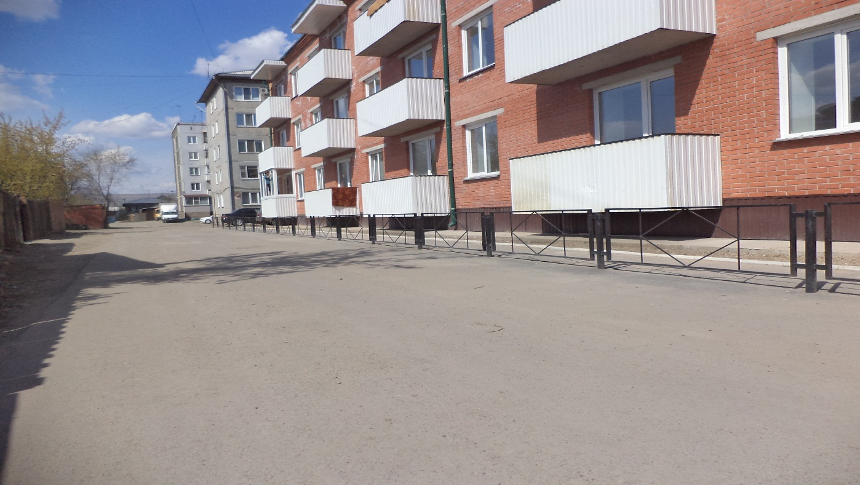
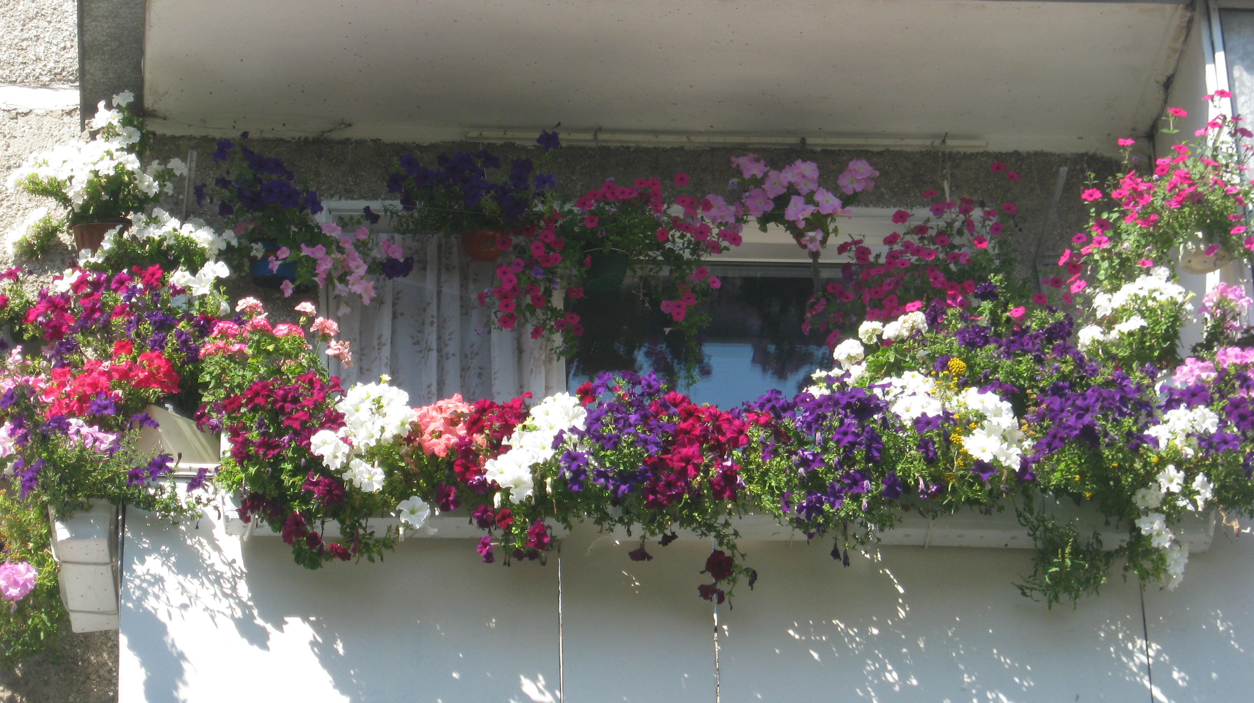
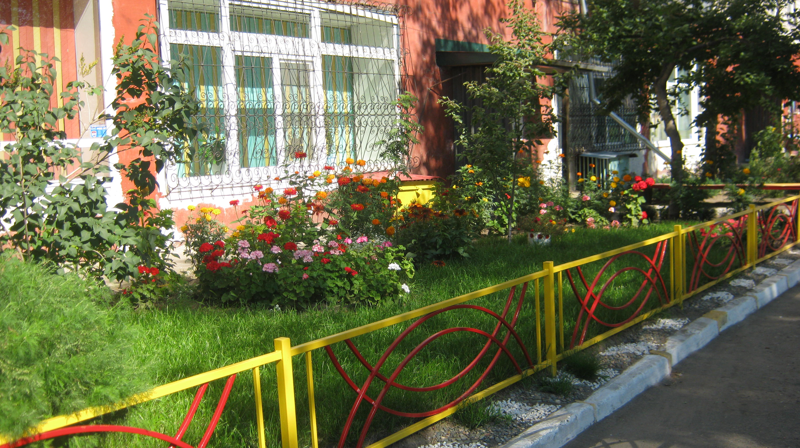
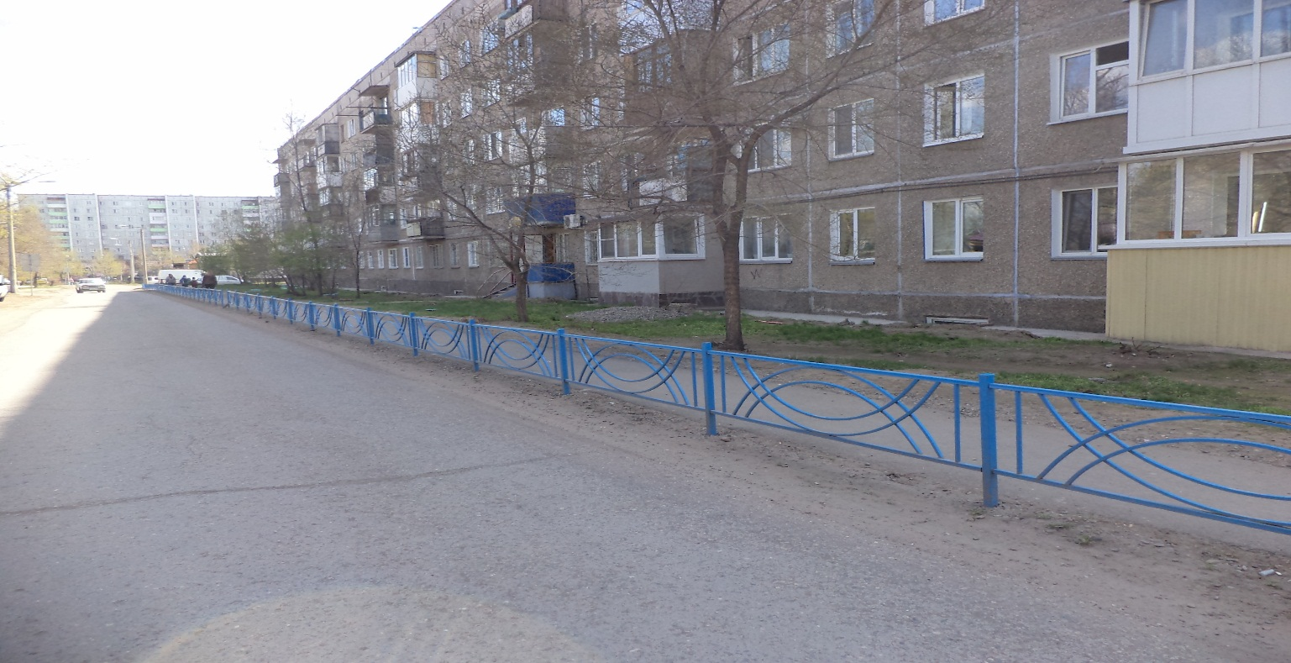
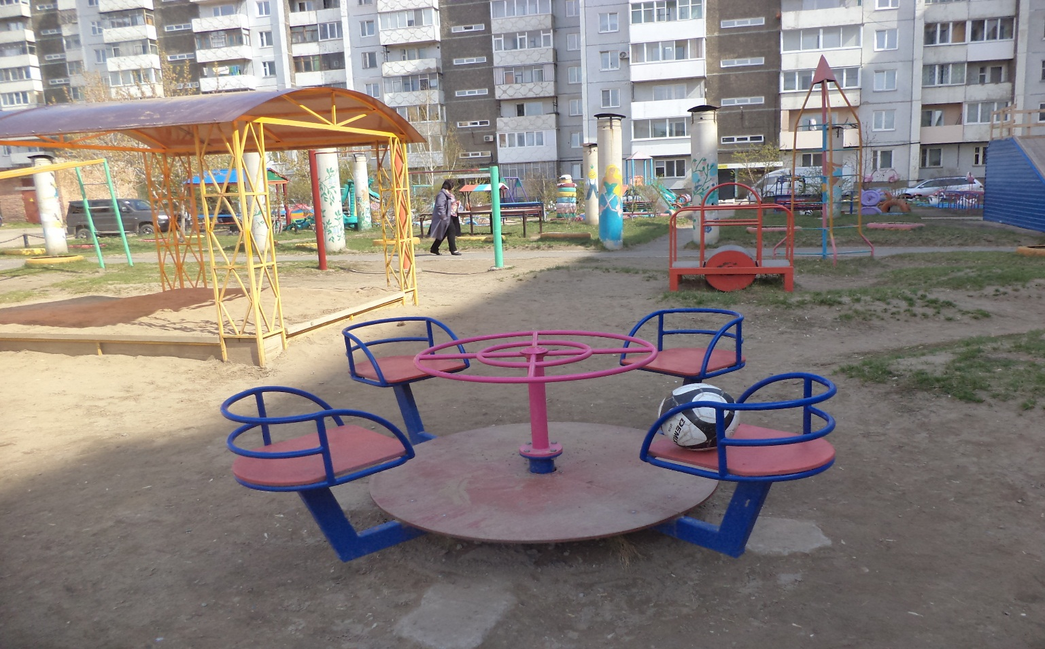
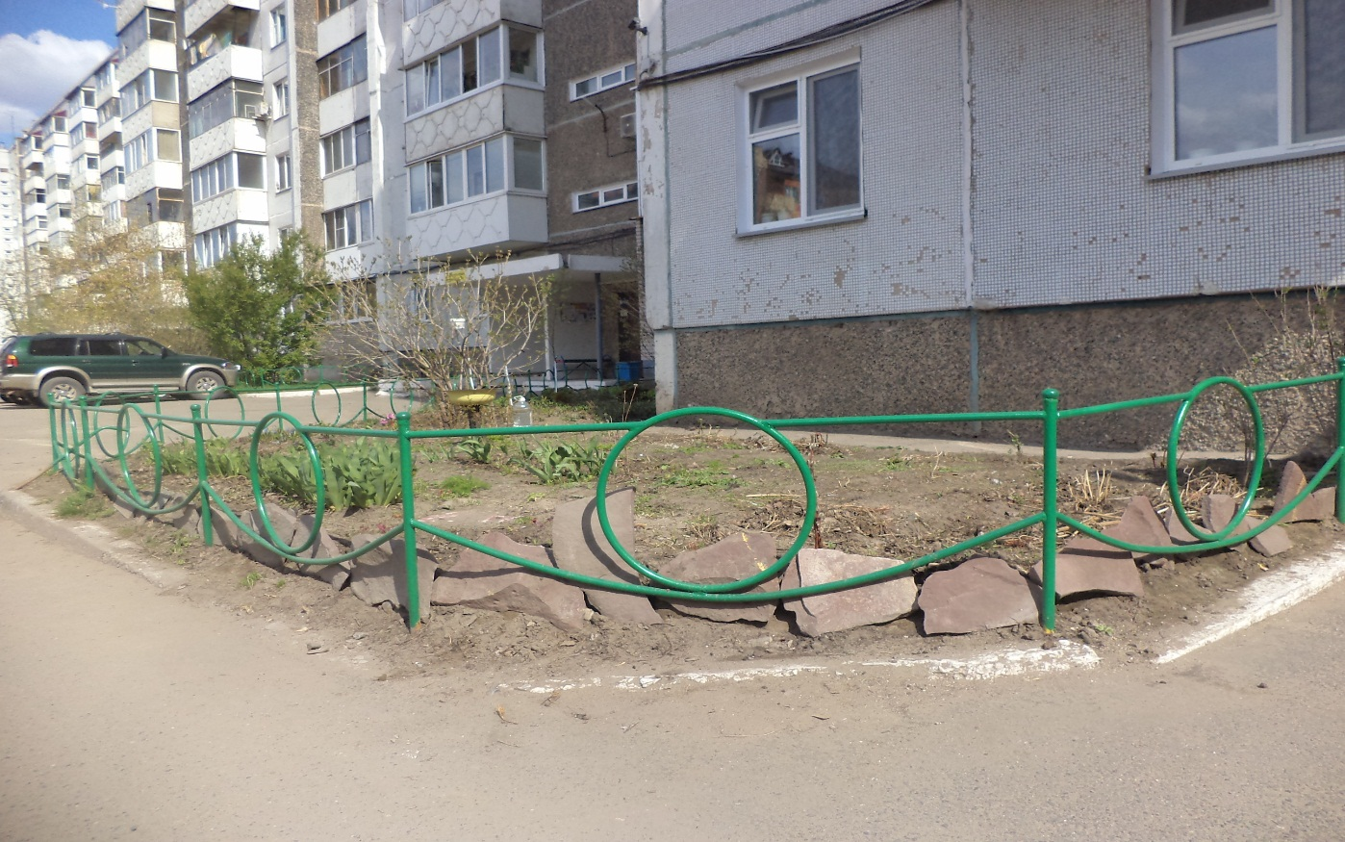
Муниципальная программа «Благоустройство территории муниципального образования город Минусинск»
№ п/п | Наименование подпрограмм и мероприятий | Объем освоенных бюджетных средств в 2015 году, тыс. руб.
2. | Выполнение работ по устройству асфальтобетонного покрытия тротуара на территории, прилегающей к детскому саду № 15 «Тополек». | 98, 57
 | Подпрограмма «Мой любимый город» | 400,0

Slide 5
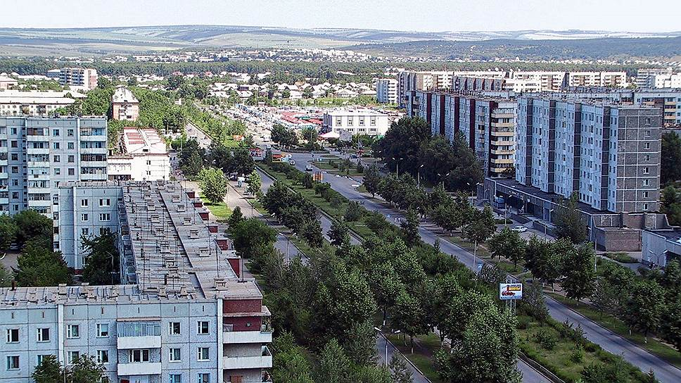
Муниципальная программа «Реформирование и модернизация жилищно-коммунального хозяйства и повышение энергетической эффективности муниципального образования город Минусинск»
№ п/п | Наименование подпрограммы, мероприятия | Объем освоенных бюджетных средств в 2015 году, тыс. руб.
 | Подпрограмма «Модернизация, реконструкция и капитальный ремонт объектов коммунальной инфраструктуры и жилищного фонда муниципального образования город Минусинск» | 9 857,28
 | в том числе мероприятия
1. | Приобретение и замена оконных блоков в жилом доме по ул. Абаканская, 64 | 295,15
2. | Замена индивидуальных приборов учета в муниципальных квартирах многоквартирных жилых домов по ул. Абаканская, 64, пр. Сафьяновых, 9. | 107,56
3. | Капитальный ремонт сети водоснабжения на пересечении ул. Ломоносова - ул. Алтайская (диаметром 300мм) от ВК₂₋₁ до ВК₁₋₁₈ в районе жилого дома №11 ул. Дружбы Народов. | 9 454,57

Slide 6
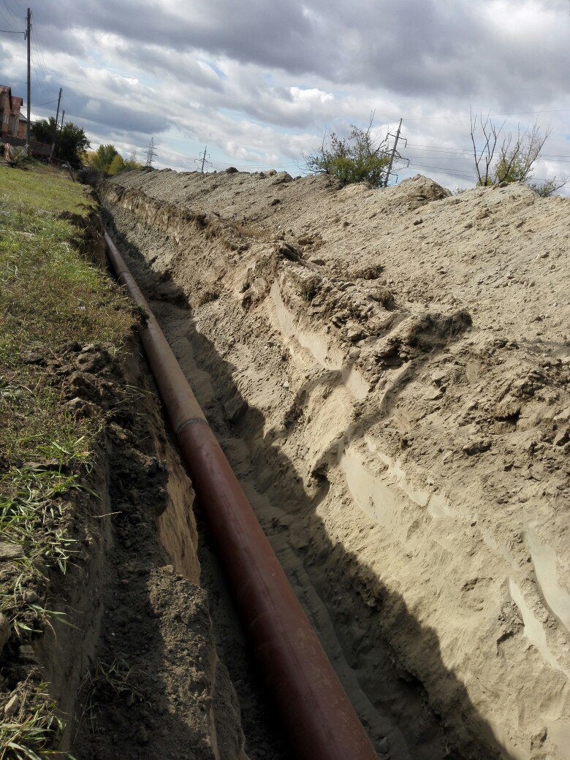
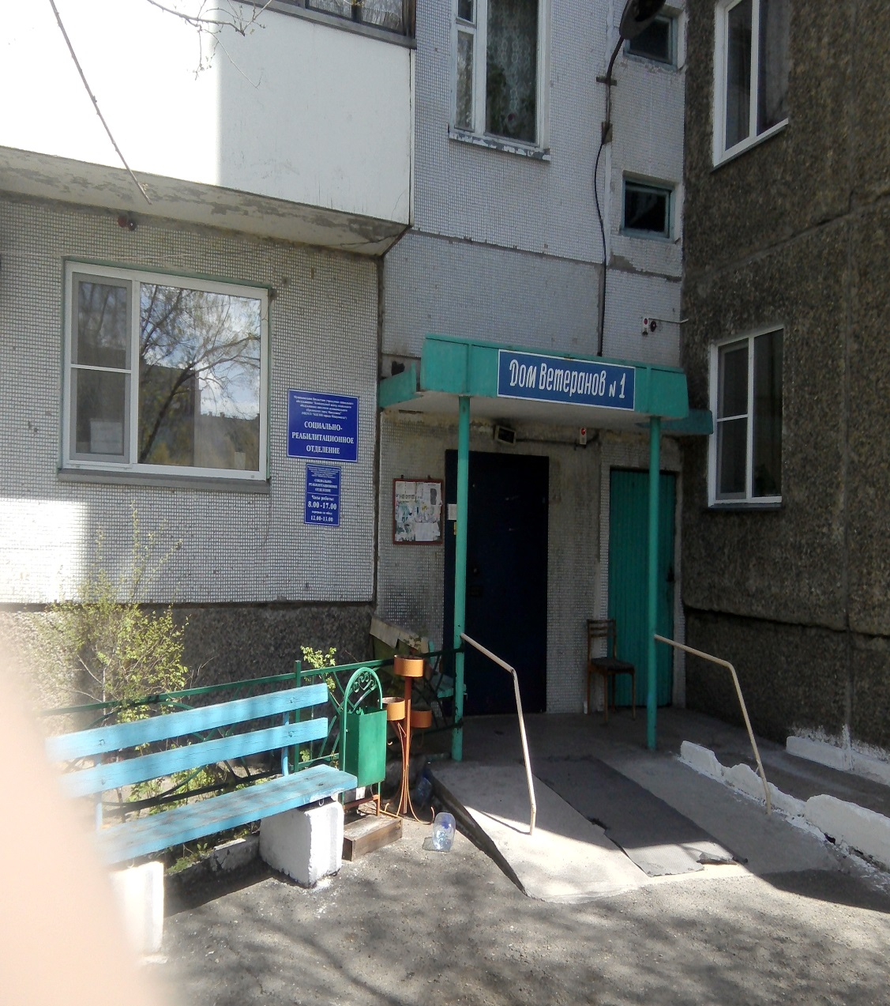
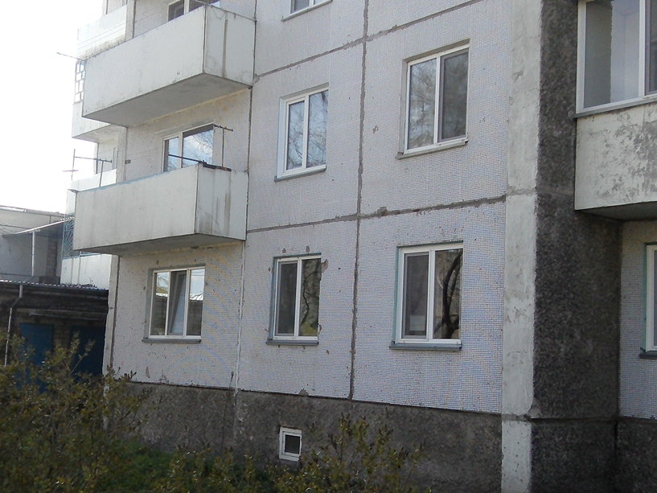
Муниципальная программа «Реформирование и модернизация жилищно-коммунального хозяйства и повышение энергетической эффективности муниципального образования город Минусинск
№ п/п | Наименование подпрограммы, мероприятия | Объем освоенных бюджетных средств в 2015 году, тыс. руб.
 | Подпрограмма «Строительство, реконструкция и капитальный ремонт сетей уличного освещения муниципального образования город Минусинск» | 584,3
 | в том числе мероприятия
1. | Строительство сетей уличного освещения на автомобильных дорогах общего пользования. На участках по ул. К. Маркса и ул. Колмакова | 584,3

Slide 7
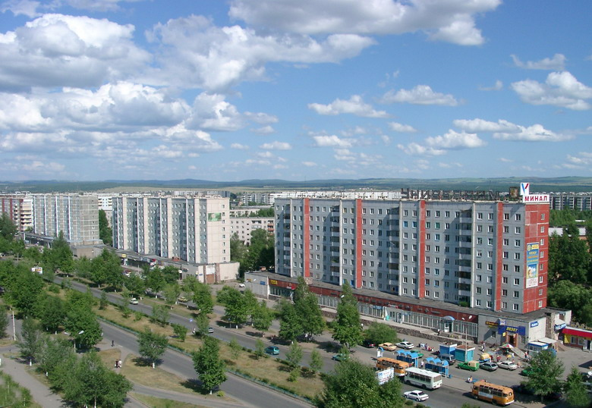
Муниципальная программа «Обеспечение транспортной инфраструктуры муниципального образования город Минусинск»
№ п/п | Наименование подпрограммы, мероприятия | Объем освоенных бюджетных средств в 2015 году, тыс. руб.
 | Подпрограмма «Дороги муниципального образования город Минусинск» | 14 599,12
 | в том числе мероприятия
1. | Ремонт автобусных остановок. | 906,65
2. | Ремонт автомобильных дорог общего пользования местного значения. | 9 782,43
3. | Оказание услуг по экспертизе качества дорожно-строительных материалов. | 96,0
4. | Выполнение работ по строительству и ремонту автомобильных дорог, тротуаров, проездов, въездов во дворы многоквартирных домов | 3 659,04
5. | Выполнение работ по уборке и вывозу мусора с прилегающей к дороге территории. | 155,0

Slide 8
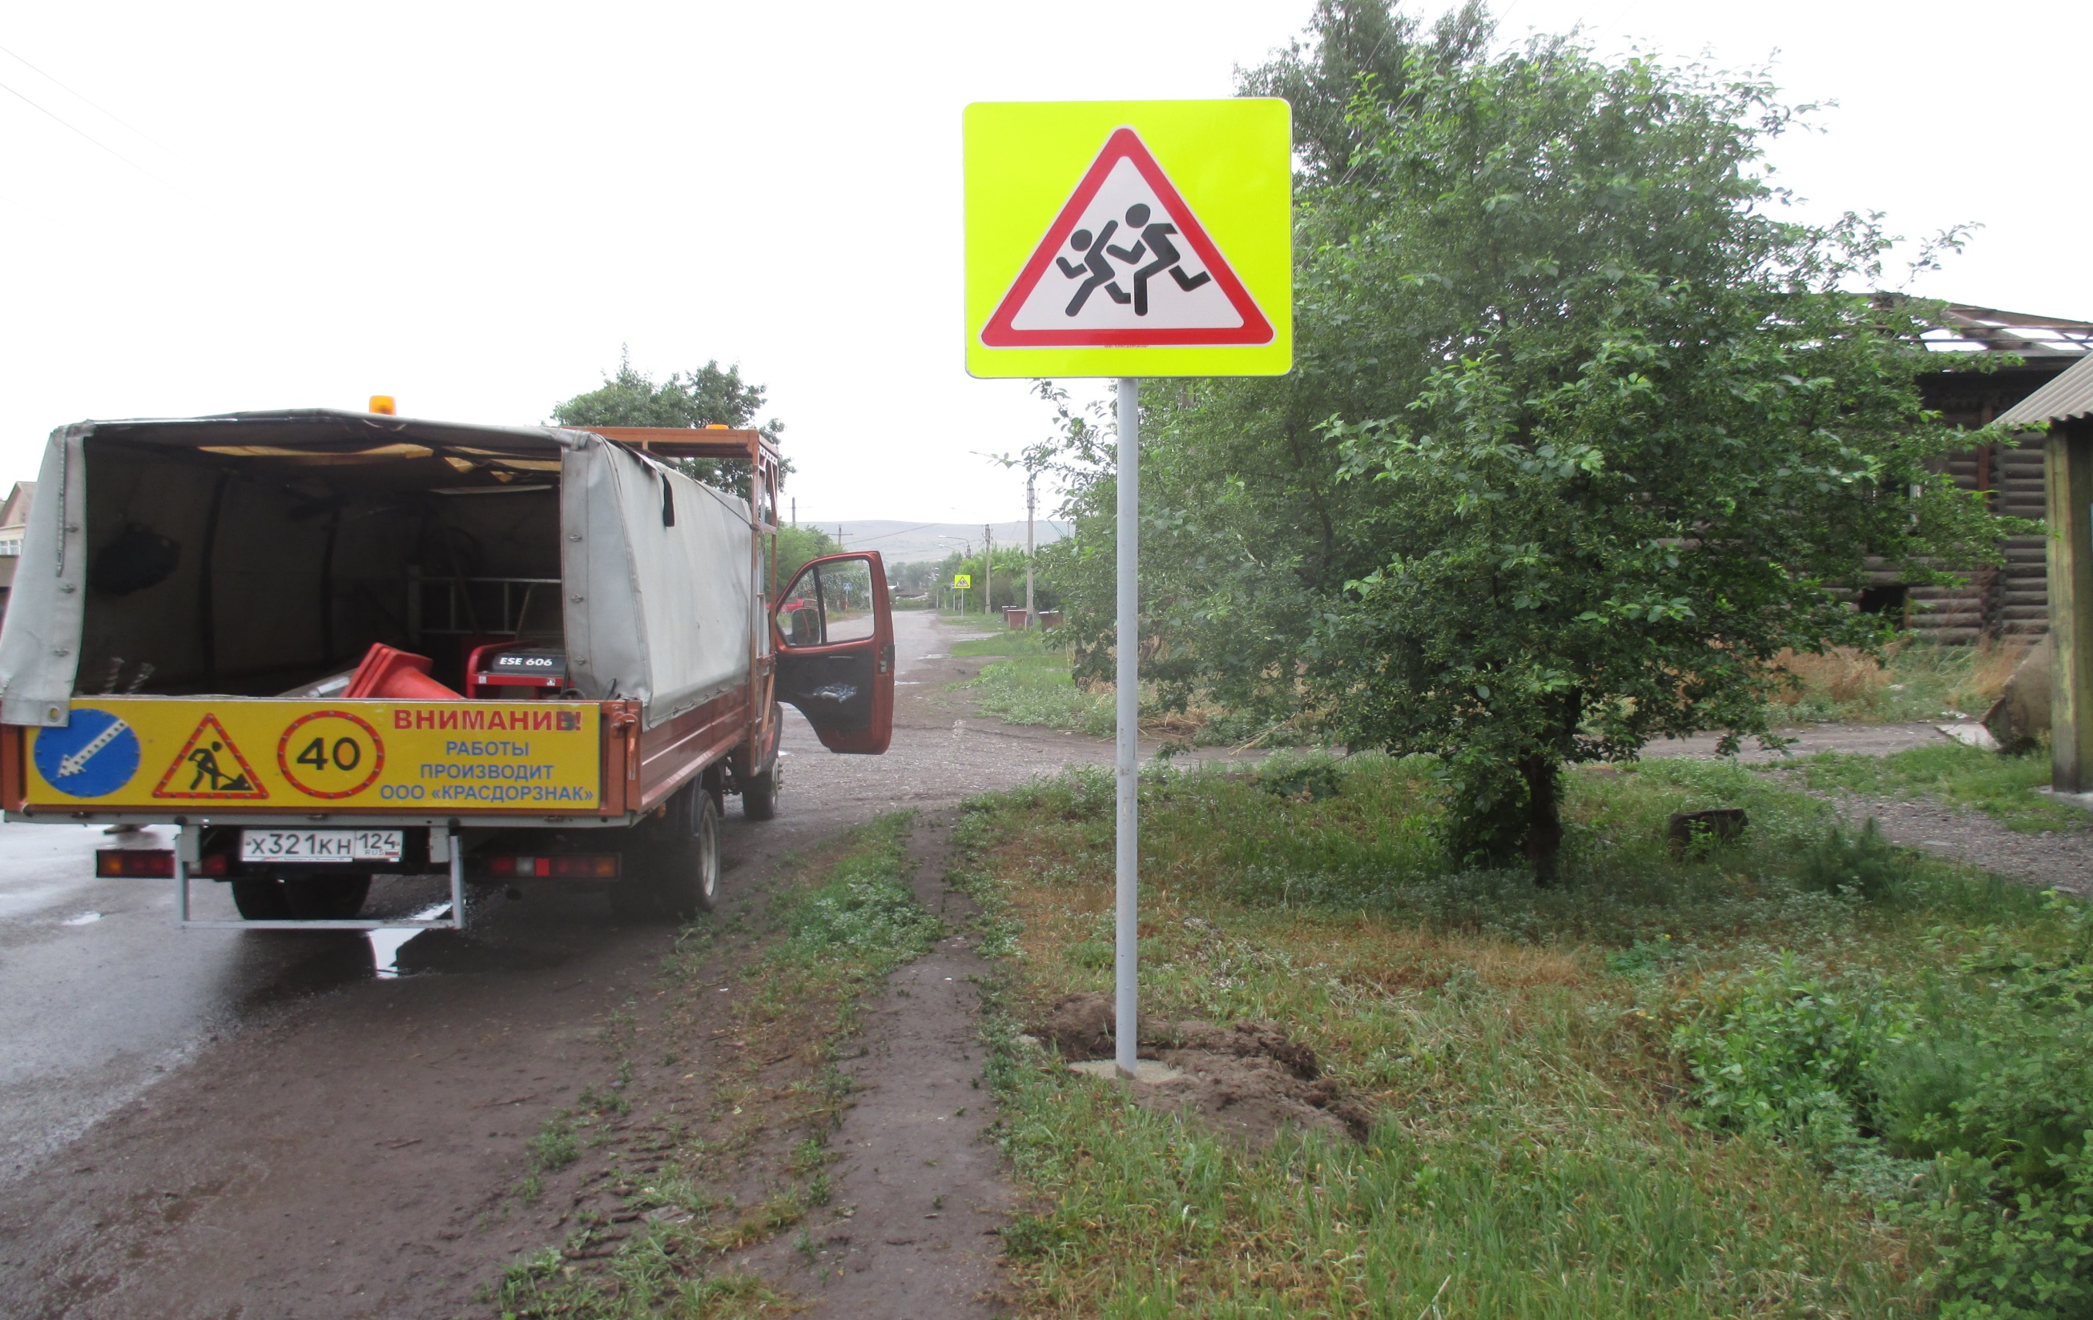
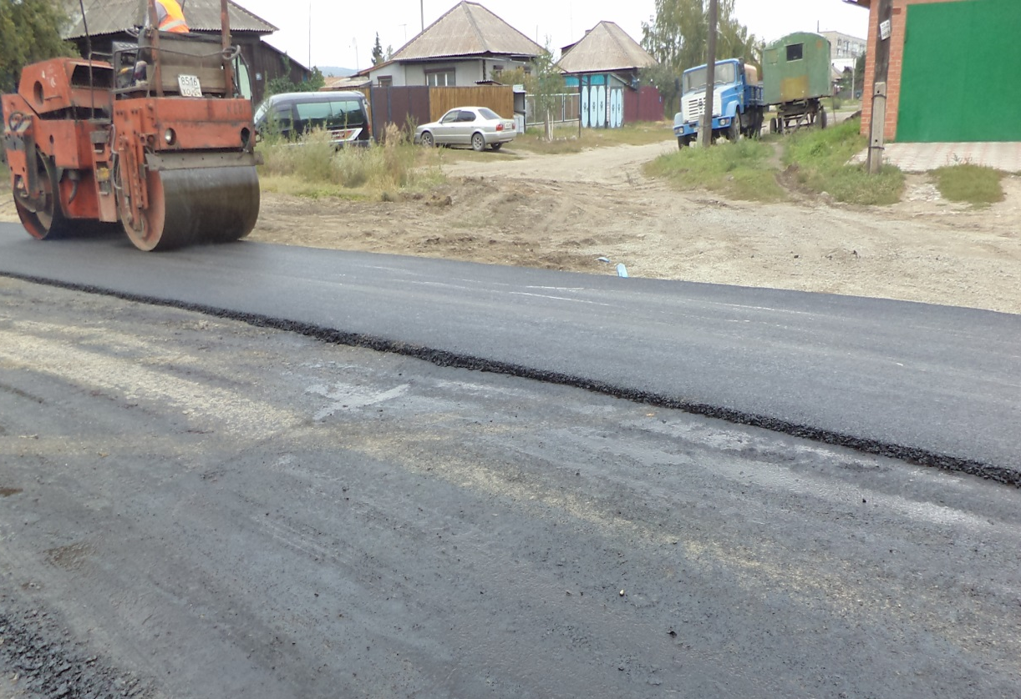
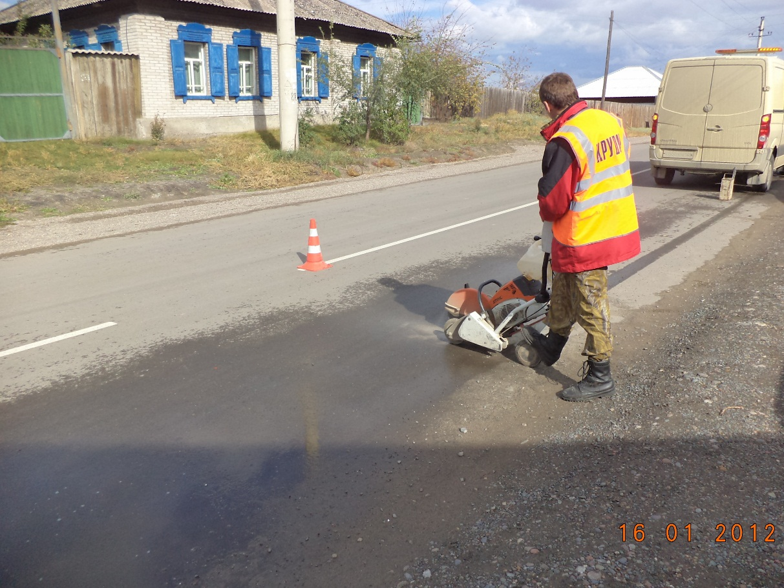
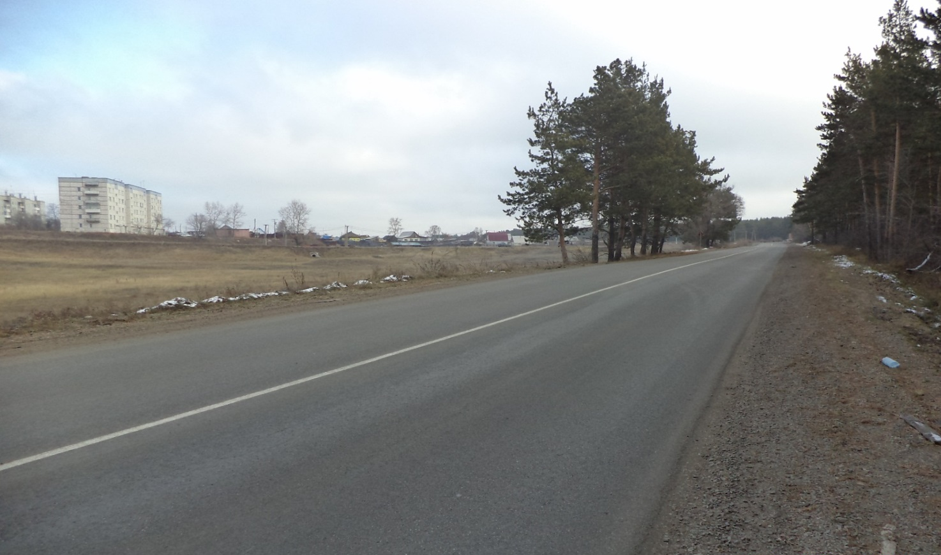
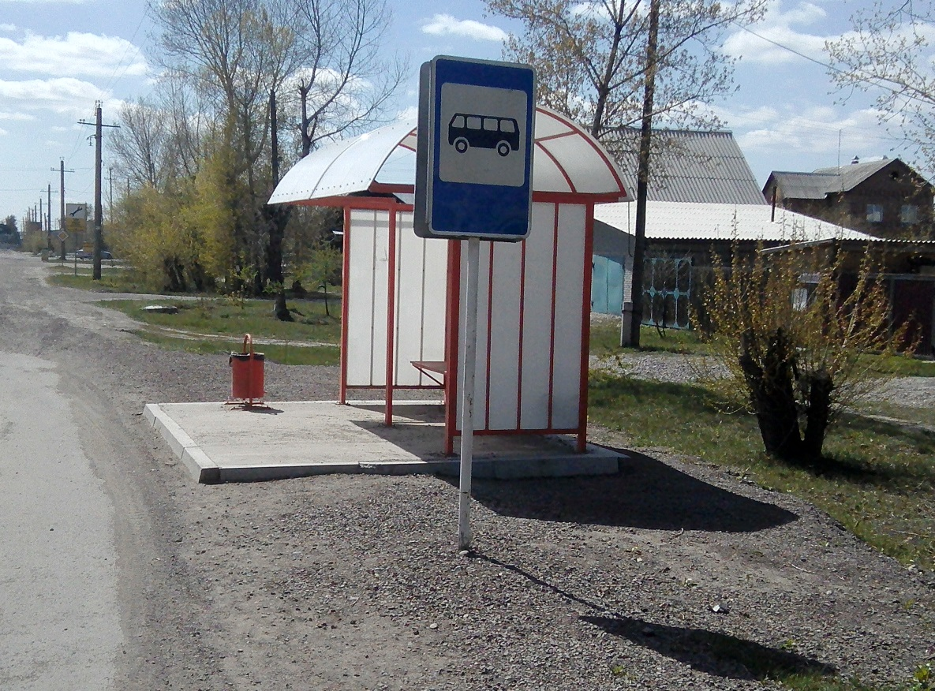
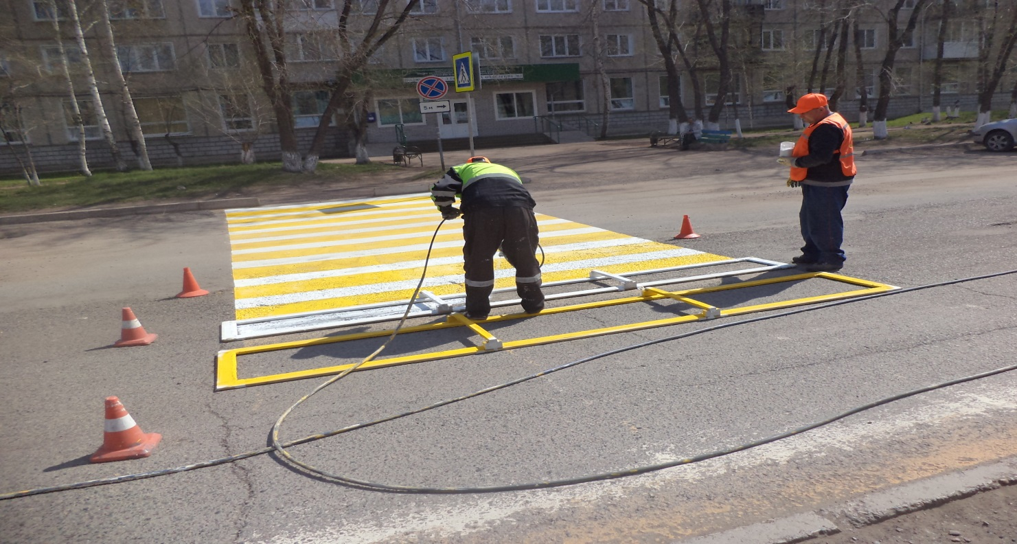
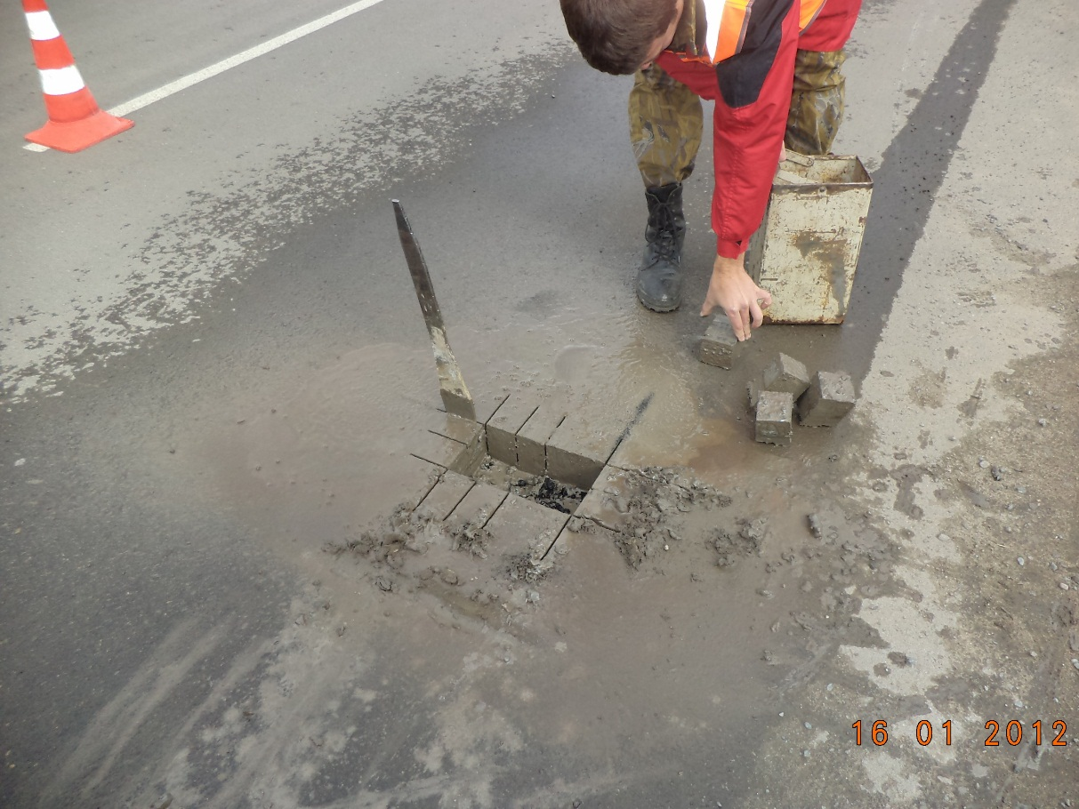
Муниципальная программа «Обеспечение транспортной инфраструктуры муниципального образования город Минусинск»
№ п/п | Наименование подпрограммы, мероприятия | Объем освоенных бюджетных средств в 2015 году, тыс. руб.
 | Подпрограмма «Повышение безопасности дорожного движения в муниципальном образовании город Минусинск» | 2 015,81
 | в том числе мероприятия
1. | Приобретение и установка дорожных знаков на участках автодорог местного значения вблизи детского учреждения (школы), на проезжей части которых возможно появление детей. | 84,24
2. | Нанесение дорожной разметки на пешеходных переходах. | 1 076,13
3. | Приобретение и установка дорожных знаков | 398,45
4. | Нанесение дорожной разметки вблизи дошкольных и школьных учреждений. | 84,02
5. | Выполнены работы по приобретению и установке дорожных знаков вблизи школьных и дошкольных учреждений | 372,97

Slide 9
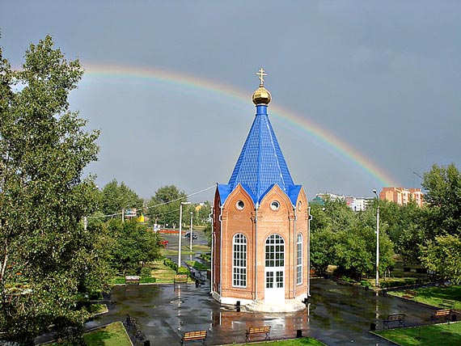
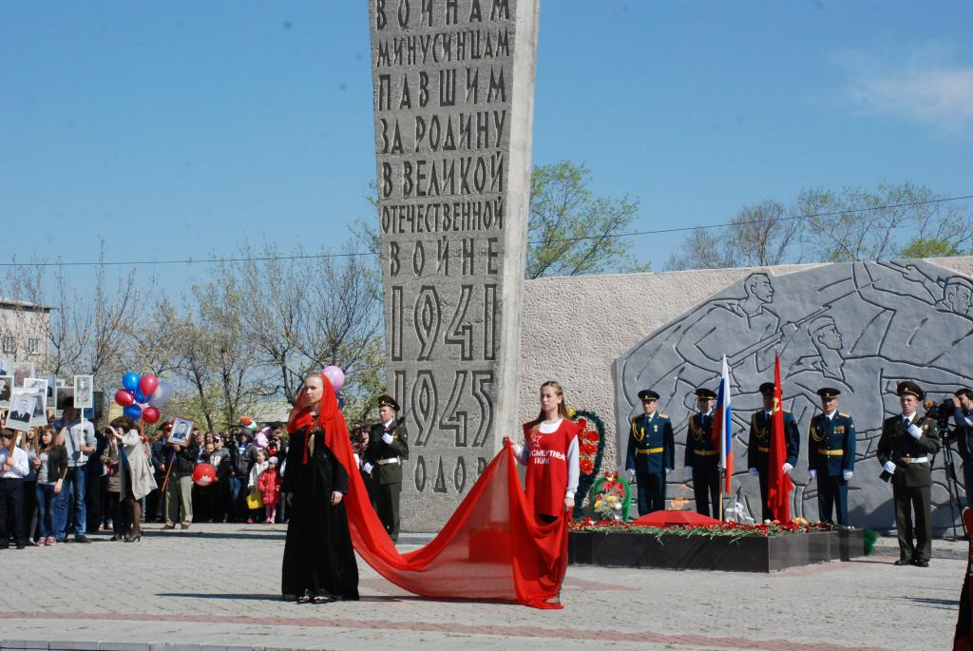
Муниципальная программа «Обеспечение жизнедеятельности территории»
№ п/п | Наименование подпрограммы, мероприятия | Объем освоенных бюджетных средств в 2015 году, тыс. руб.
1. | Капитальный ремонт кровли гаража | 112,30
2. | Обеспечение бесперебойной эксплуатации «Вечного огня» на площади Победы на период подготовки празднования Дня Победы | 97,92

Slide 10
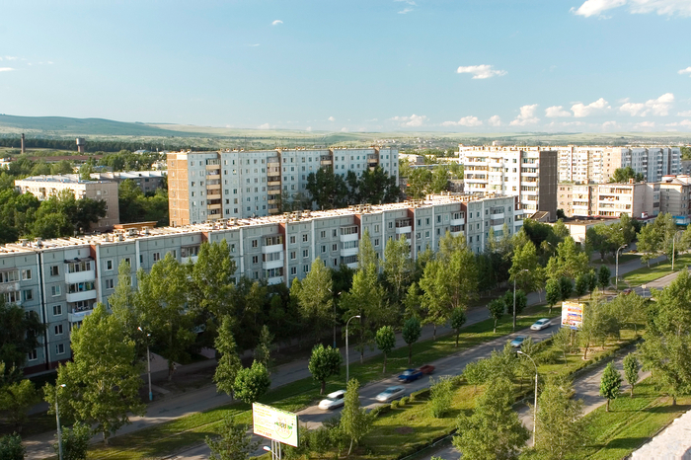
Муниципальная программа «Обеспечение жильем молодых семей в муниципальном образовании город Минусинск»
№ п/п

Slide 11
Муниципальные программы реализованные МКУ «Управление городского хозяйства» в 2015 году
№ п/п | Наименование муниципальных программ | Объем освоенных бюджетных средств в 2015 году, тыс. руб.
1. | Благоустройство территории муниципального образования город Минусинск | 9 606,7
2. | Реформирование и модернизация жилищно-коммунального хозяйства и повышение энергетической эффективности муниципального образования город Минусинск | 59 717,29
3. | Обеспечение транспортной инфраструктуры муниципального образования город Минусинск | 65 904,73
4. | Обеспечение жизнедеятельности территории | 18 718,88
5. | Обеспечение жильем молодых семей в муниципальном образовании город Минусинск | 5 227,2
 | ВСЕГО: | 159 174,8
Муниципальное образование город Минусинск

